Slide 1
通信电子线路
东南大学信息科学与工程学院
毫米波国家重点实验室
（无线谷3号楼3407）
田 玲
2019年9月

Slide 2
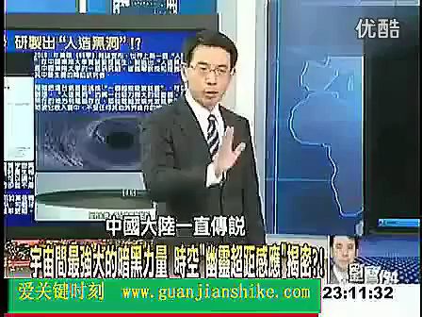
本实验室专业基础介绍
研究领域和软件、硬件条件
通信系统研究（射频、基带处理硬件）
计算电磁学，新型材料（隐身衣，人造黑洞，石墨烯）
集成电路（MMIC）设计
实验室条件

Slide 3
实验室条件
毫米波国家重点实验室是我国电磁场与微波技术领域唯一的国家重点实验室。拥有一流的软硬件开发环境。毫米波国家重点实验室现有51位教师，包括中国工程院院士1位、加拿大两院院士1位、教育部长江学者特聘教授3名、国家杰出青年基金获得者4名。国家先后投资5000多万元用于购买仪器设备。拥有覆盖从10MHz到500GHz的矢量网络分析仪、频谱分析仪、数字频率计数器等，以及噪声系数测试仪(HP8970B)、数字信号发生器（E4433B、HP83620A）、动态信号分析仪(HP3561A)等全套测试仪器，拥有测试天线用的微波暗室及其相应的仪器设备和直到40GHz微波毫米波芯片测试系统，拥有110GHz-1.1THz的准光测量系统，拥有先进的正版电磁场与微波系统EDA软件、集成电路与系统仿真设计软件（Cadence、Synopsis、CST、ADS、HFSS、MW Office、IE3D、EMPIRE、FAUSTUS、GEMS）以及大型并行计算机。这些测量仪器和设计软件可为完成本项目提供保障。

Slide 4
软件学院
所学课程：程序设计基础及语言，面向对象程序设计（C++、Java 语言），计算机硬件基础，离散数学，数据结构，操作系统原理及应用，计算机网络及应用，编译程序构造，软件工程导论，数据库原理及应用，软件系统设计与体系结构，软件项目管理与实践。
大学物理（电磁学？），电路基础？电子线路（模电、数电）？

Slide 5
课程内容
现代通信电子线路简介
通信系统（无线收发信机）
无源器件（滤波器、功分器、耦合器、天线）
有源器件（放大器、混频器、频率合成器、
调制/解调器）
通信系统EDA仿真

Slide 6
培养目标
通过本课程的学习，应掌握现代通信系统的电路原理和通信电路的基本知识。
了解和熟悉通信系统的组成电路，通信电路原理和应用方法，掌握通信电路技术和电路设计。
本课程主要以介绍通信电路基本概念和相关技术为主。

Slide 7
第一章 绪 论
在人类历史发展中，信息经历了五次重大变革：
语言的产生
文字的产生
印刷术的发明
电话、电报的发明
计算机与通信技术的结合

Slide 8
通信发展简史
古代通信
原始手段：烽火、旗语
近、现代通信
Maxwell理论，电报、电话、有线通信、光纤通信
当代通信
移动通信和互联网通信

Slide 9


Slide 10
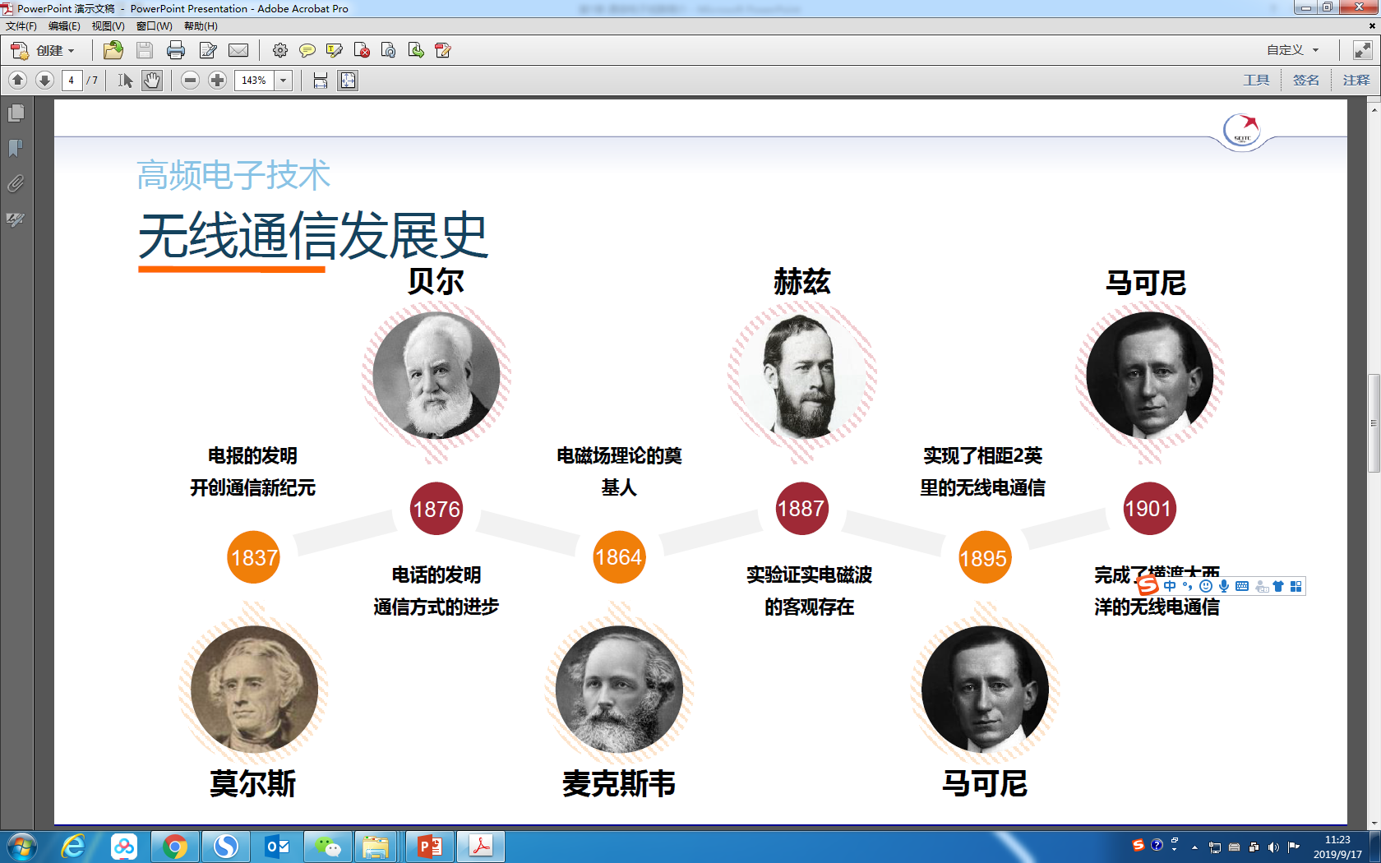
通信通信发展历程
贝尔
赫兹
马可尼
电报的发明
开创通信新纪元
电磁场理论的
奠基人
实现了相距2英里的无线电通信
1876
1887
1901
1837
电话的发明
通信方式的进步
1864
实验验证电磁波的客观存在
1895
完成了横渡大西洋的无线电通信
莫尔斯
麦克斯韦
马可尼

Slide 11
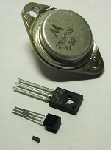
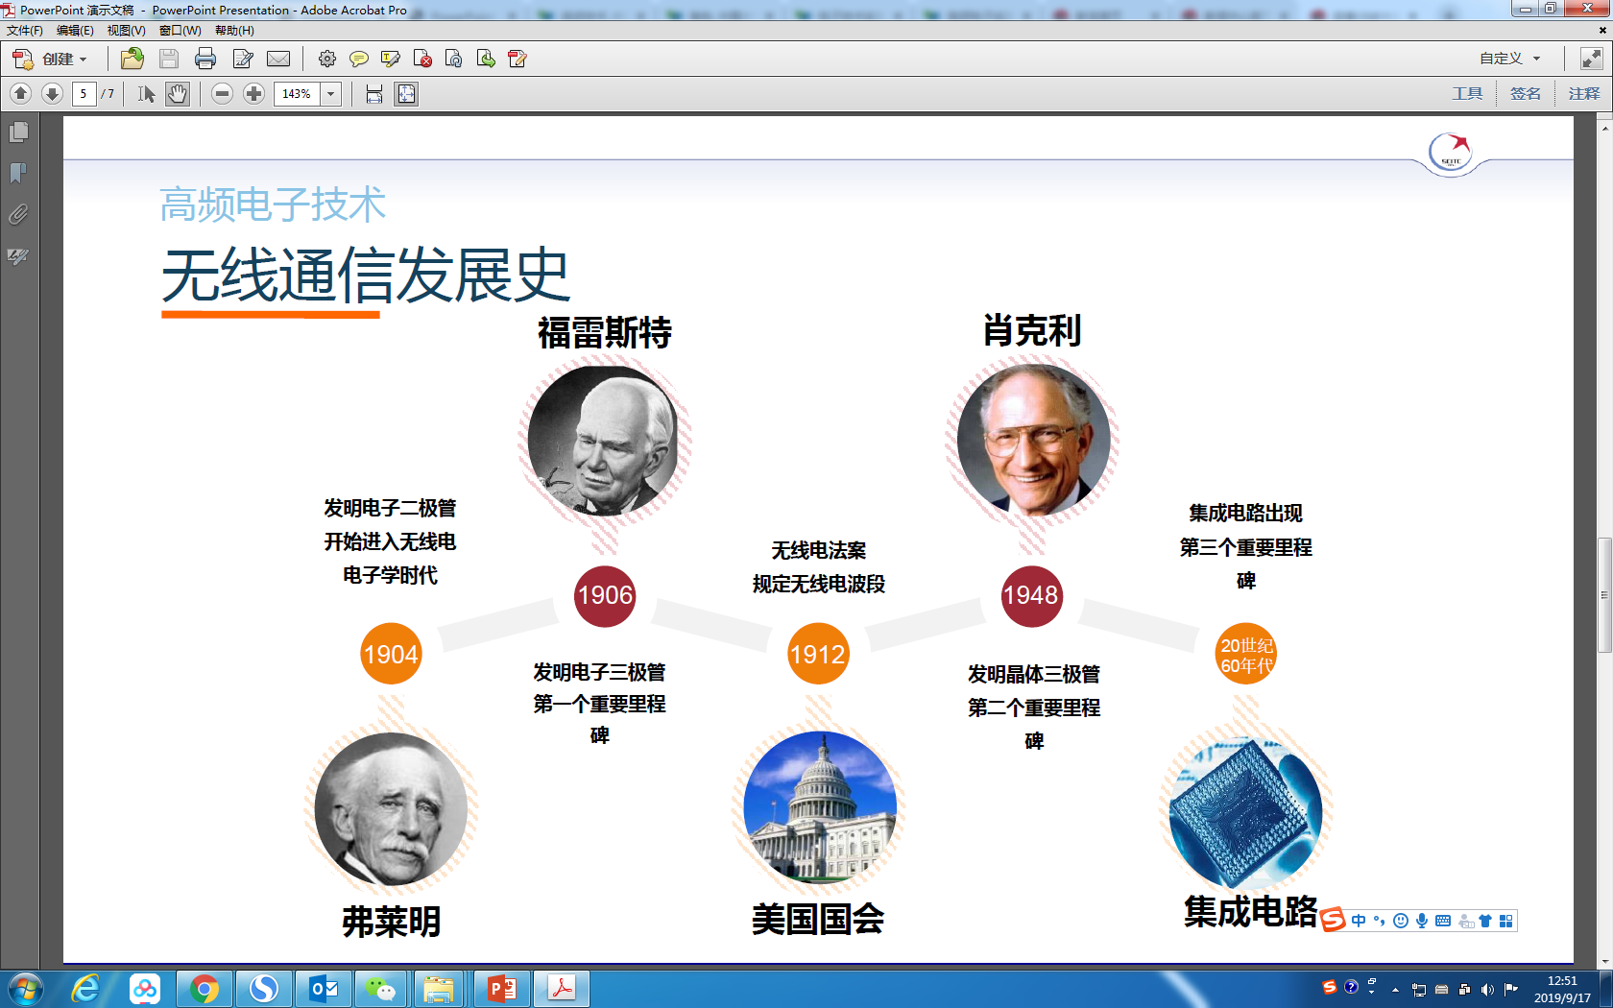
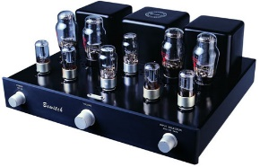
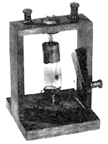
福雷斯特
肖克利
发明电子二极管
进入无线电电子学时代
集成电路出现
第三个重要的里程碑
1906
无线电法案
规定无线电频段
1948
1904
发明电子三极管
重要的里程碑
1912
发明晶体三极管
第二个重要的里程碑
20世纪60年代
弗来明
美国国会
集成电路

Slide 12

现代通信技术特点
通信数字化
通信容量大
通信网络系统化
现代通信形成了由各种通信方式组成的的网络系统。包括局部地区网、分布式网、远程网、分组交换网、综合业务数字网等。
通信计算机化
通信技术与计算机技术的结合使通信与信息处理熔为一体。
：GSM、WCDMA、cdma2000、TD-SCDMA、LTE、MIMO、FDMA、TDMA、SDMA、3gpp、WiMax、IP ……

Slide 13
通信系统组成的示意图
移动通信
(全球星系统）
终端
同步
卫星
(765KM)
低轨
卫星
手机
无线通信
局域网
(35860KM)
地面站
基站
卫星手机
有线通信
公用
通信网
电视机
计算机
有线
电视网
电话局
电话机
计算机
寻呼台
寻呼机
广播网
电视机
收音机

Slide 14
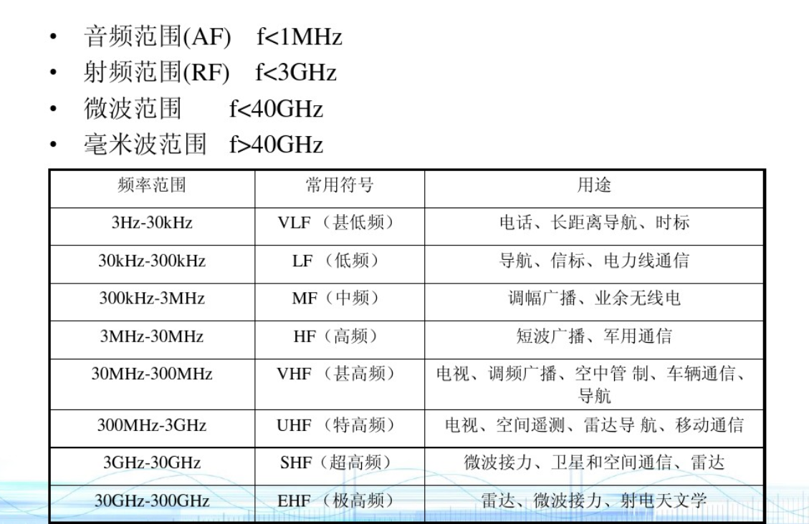
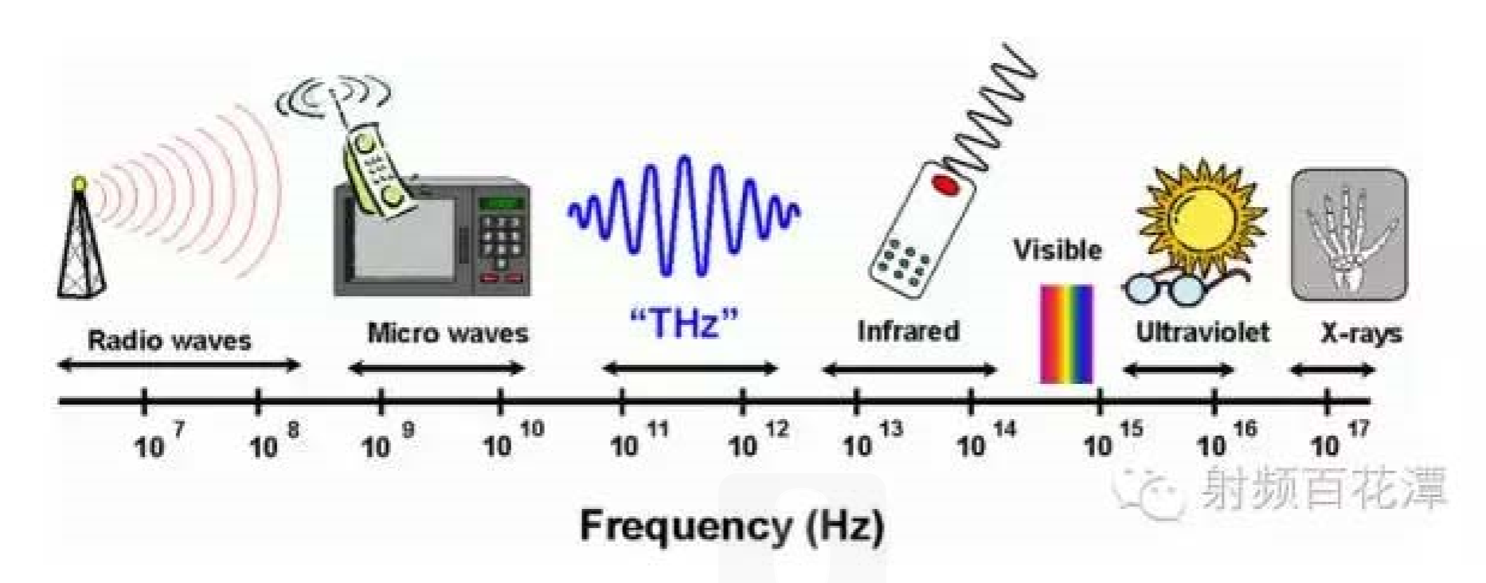
通信电子线路频段划分
λ=c*T=c/f 其中，c是光速，3×10⁸m/s，f的单位是Hz，波长的单位是m。

Slide 15
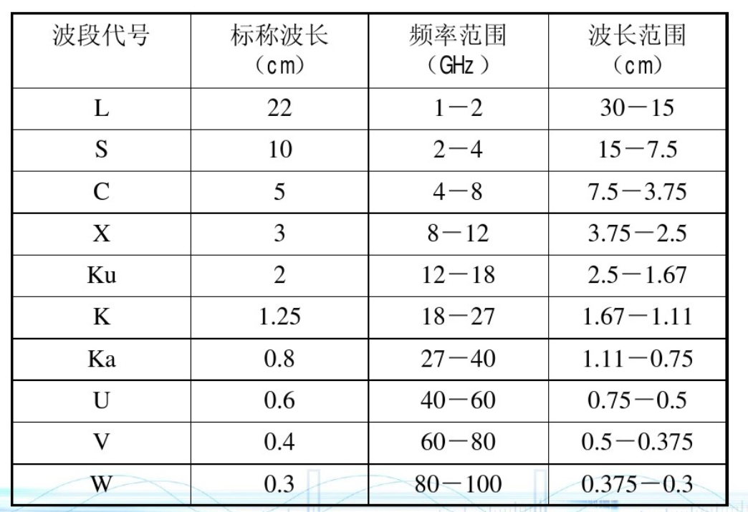
常用频段代号

Slide 16
移动通信系统
1G：模拟制式，在公众应用领域已完全被淘汰。
2G：GSM、GPRS、EDGE和CDMA-1X。
3G：2009年工信部正式发放了3G牌照。
中国移动：TD-SCDMA
中国联通：WCDMA
中国电信：CDMA2000
4G：TDD-LTE、FDD-LTE
5G：Massive MIMO，毫米波

Slide 17
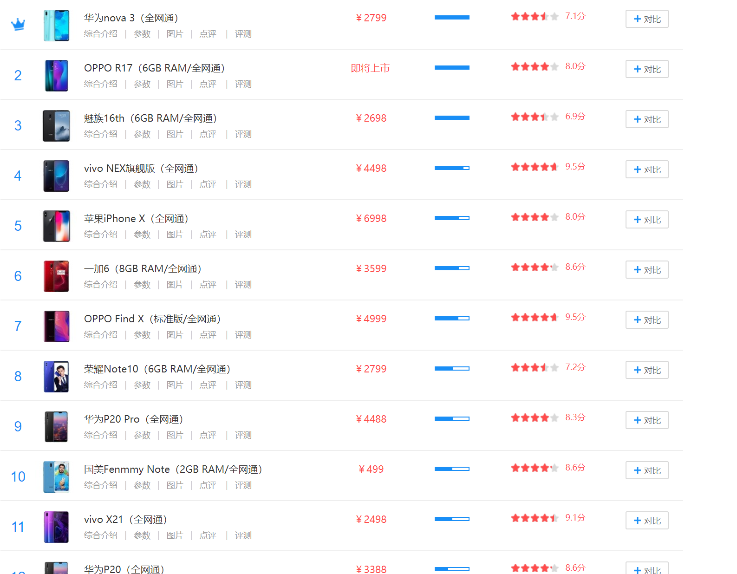
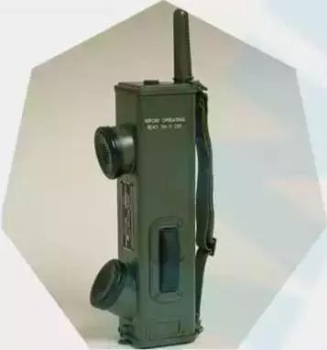
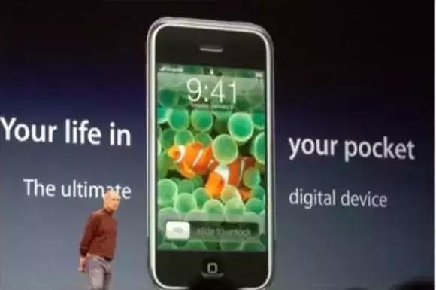
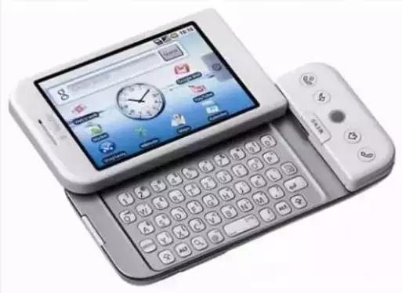
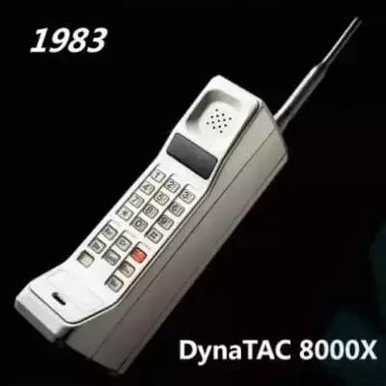
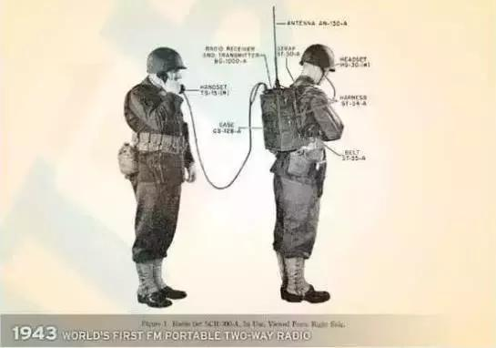
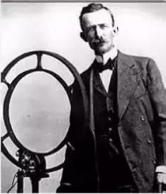
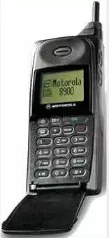
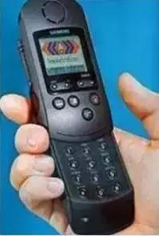
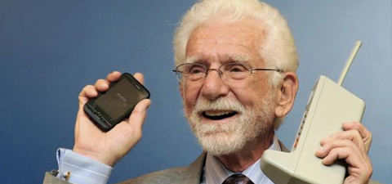
个人移动通信终端(手机)史
1983年，摩托，TAC8000X
1995年，摩托，第一步翻盖手机
1998年，第一款滑盖手机，西门子SL1088
1973年，摩托，第一步民用手机
1943年
1938年，贝尔实验室移动电话；
1902年，内森.斯塔不菲尔德 第一部无线电话。
2007，iphone
2008年，第一部安卓手机，HTC G1

Slide 18
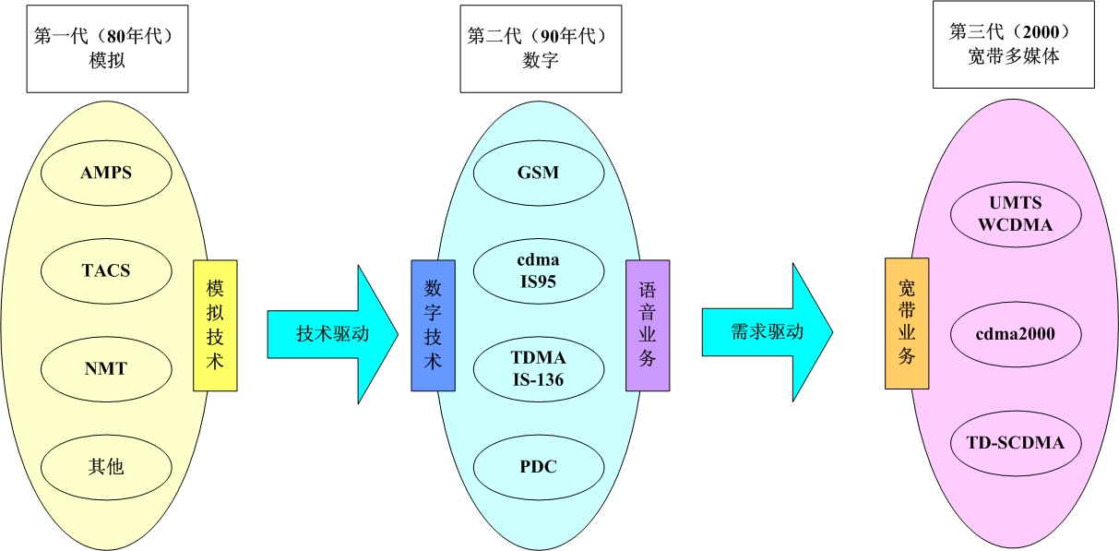
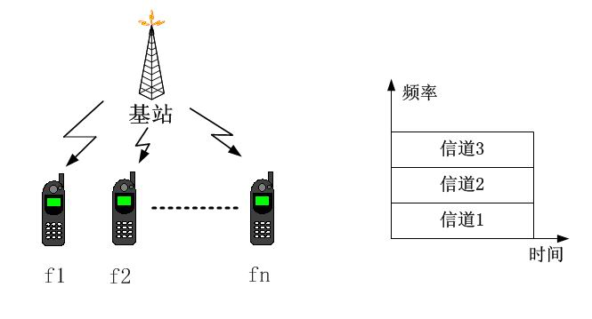
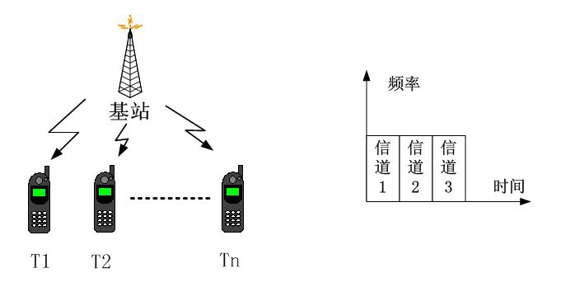
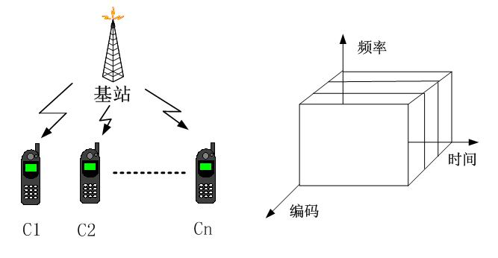
移动通信技术的演进
FDMA
TDMA
CDMA

Slide 19
4G通信技术(LTE：Long Term Evolution)
静态传输速率达到1Gbps，用户在高速移动状态下可以达到100Mbps。
OFDM（Orthogonal Frequency Division Multiplexing ）
MIMO(Multi-Input Multi-Output)
标准
LTE-Advanced
LTE-FDD
LTE-TDD

Slide 20
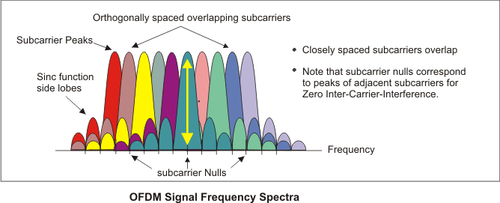
OFDM
OFDM 系统每个子载波之间具有正交性，子载波彼此之间不会产生干扰，且频谱可以相互重叠；传统频分复用（FDM）系统不同载波之间频谱没有重叠，故 OFDM 系统频谱利用率高。

Slide 21
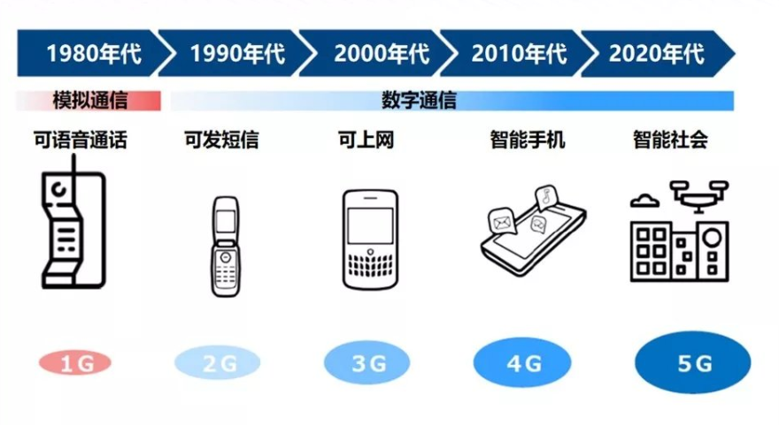
5G终端的发展
王喜文“5G为人工智能与智能制造赋能”

Slide 22
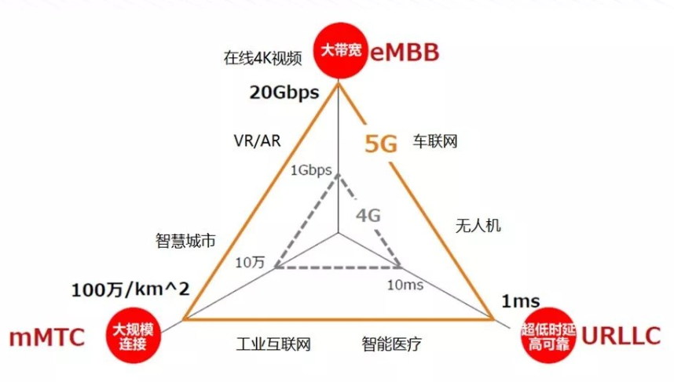
5G的技术特点及应用
王喜文“5G为人工智能与智能制造赋能”

Slide 23
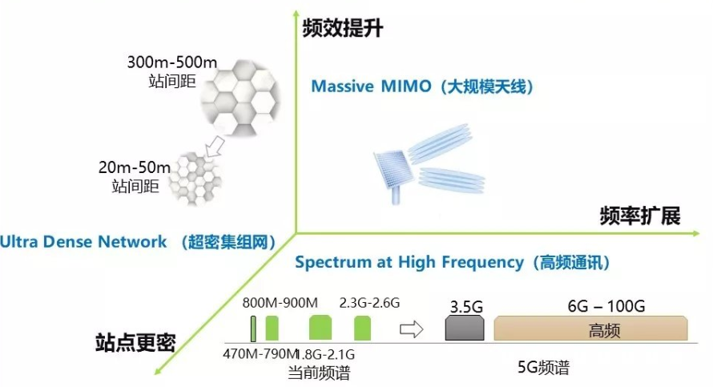
5G的技术突破
多天线
微基站
毫米波
王喜文“5G为人工智能与智能制造赋能”

Slide 24
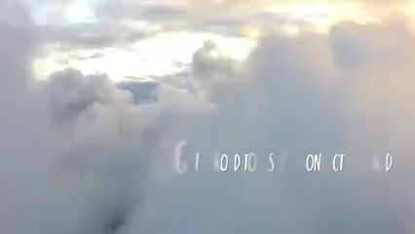

Slide 25
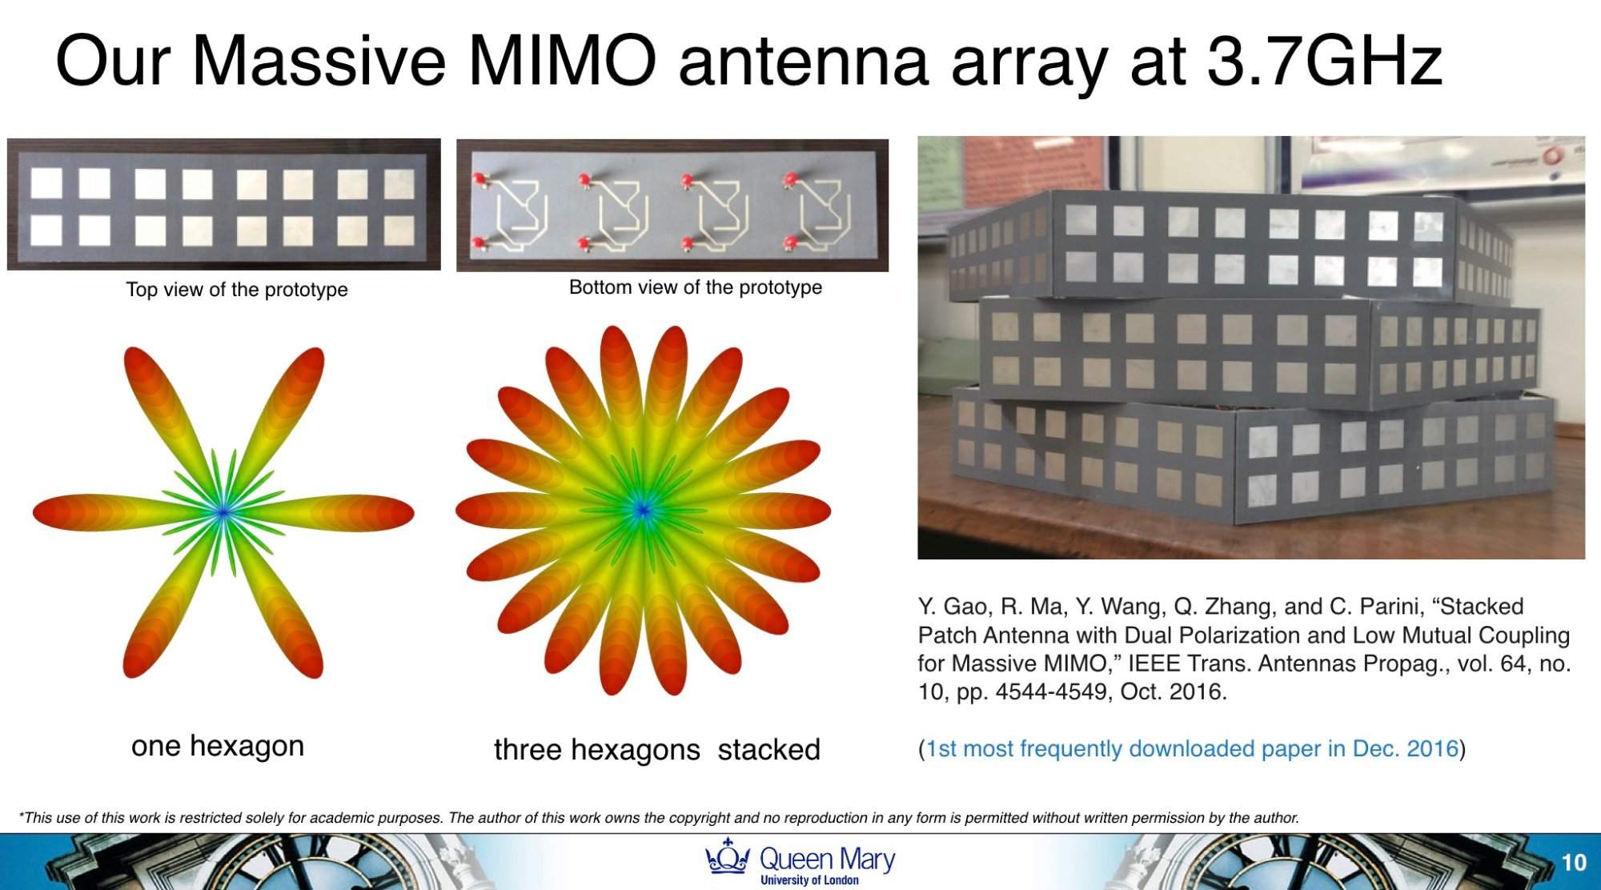
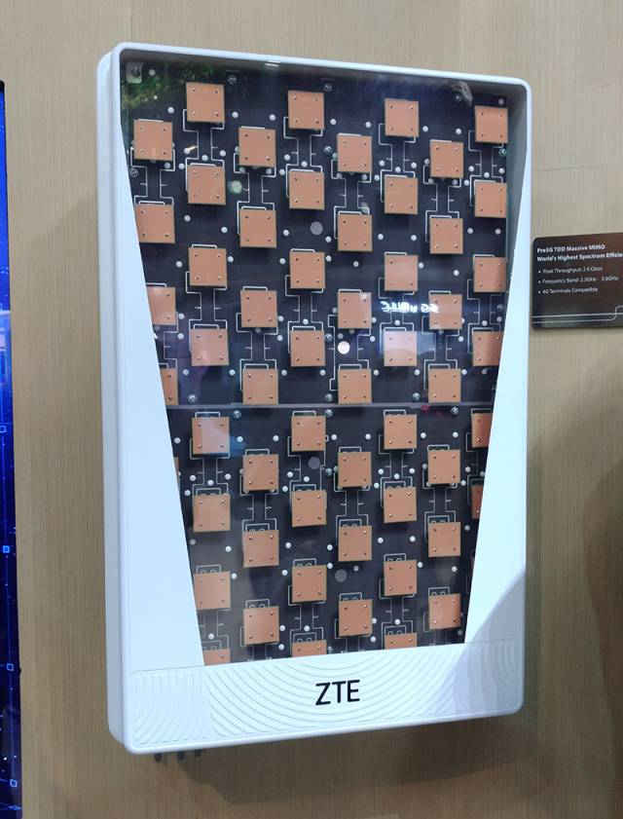
5G演示系统现状

Slide 26
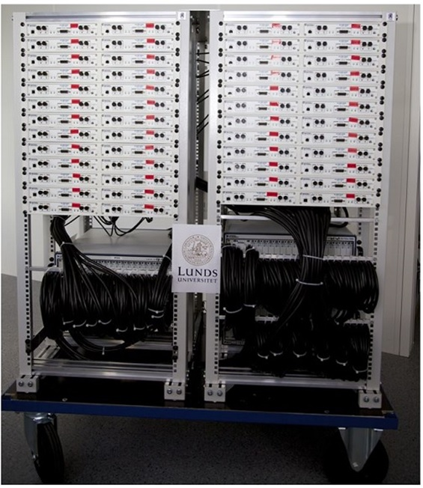
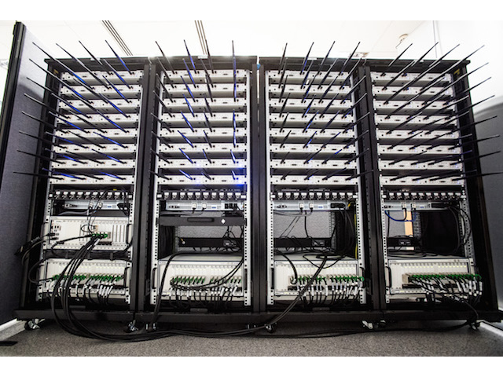
5G演示系统现状

Slide 27
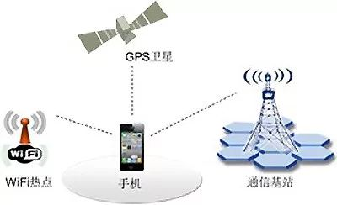
其它无线通信技术
WLAN: Wireless Local Area Nets（无线局域网）
RFID：Radio Frequency Identification
（非接触识别系统）
全球定位系统：GPS(Global Positioning System)
卫星通信：低轨、中轨、同步…….
NB-loT、UWB、ZigBee……

Slide 28
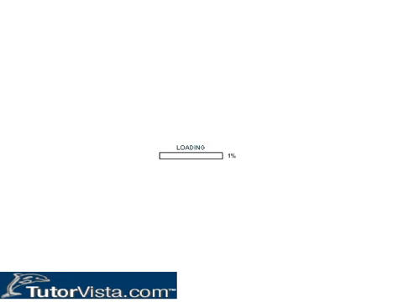
卫星通信

Slide 29
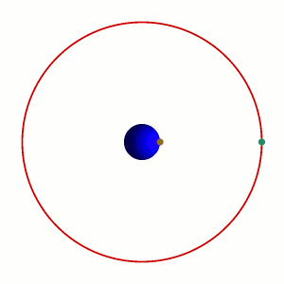
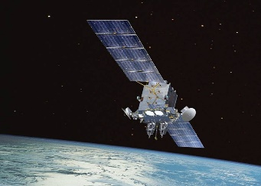
卫星通信系统简介
卫星通信简是无线电通信站间利用卫星作为中继而进行的通信。卫星通信系统由卫星和地球站两部分组成。
卫星通信的优点：通信距离远（最远可达13000公里）；不受两点任何复杂地理条件限制；不受两点任何自然灾害和人为事件影响（汶川地震）；通信容量大，适于多业务传输；安全可靠。
卫星通信的缺点：传输时延大（500ms~800ms延时）；高纬度难于实现卫星通信；为避免各卫星通信系统之间的干扰，同步轨道的星位是有限度的，不能无限增加；太空中的日凌现象和星食现象会中断和影响卫星通信；星发射的成功率为80%，卫星的寿命为几年到十几年；发展卫星通信需要长远规划和承担发射失败的风险。
分类：固定卫星通信；移动卫星通信
静止地球轨道（GEO，35767km）、低地球轨道（LEO，160~2000km）、中地球轨道（MEO，2000~35767km）；

Slide 30
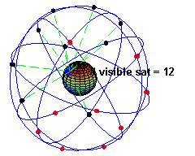



北斗导航定位系统
俄罗斯的格洛纳斯系统GLONASS

Slide 31
NB-loT
窄带物联网（Narrow Band Internet of Things, NB-IoT）成为万物互联网络的一个重要分支。NB-IoT构建于蜂窝网络，只消耗大约180kHz带宽，可直接部署于GSM、UMTS或LTE网络，以降低部署成本、实现平滑升级。
NB-IoT是物联网领域一个新兴的技术，支持低功耗设备在广域网的蜂窝数据连接，也被叫作低功耗广域网(LPWAN)。
NB-IoT四大特点：一是广覆盖，将提供改进的室内覆盖，在同样的频段下，NB-IoT比现有的网络增益20dB，相当于提升了100倍覆盖区域的能力；二是具备支撑海量连接的能力，NB-IoT一个扇区能够支持10万个连接，支持低延时敏感度、超低的设备成本、低设备功耗和优化的网络架构；三是更低功耗，NB-IoT终端模块的待机时间可长达10年；四是更低的模块成本，企业预期的单个接连模块不超过5美元。

Slide 32

移动电话辐射对健康的危害
辐射分类：电离辐射（高频）和电磁辐射
频率低，能量低
α射线，γ射线，β射线，X光射线和中子射线，能打破人体化学键
基于大多数科学和医学机构的研究，世界卫生组织发表声明称手机和信号基站不太可能促发癌症和其他身体危害产生。
研究表明，人体对电磁辐射的吸收，可能是一种相干吸收，即一种典型的谐振现象。电磁波的电场极化沿人体细线的方向，如果入射波长是人体高度的2．5倍或5倍（由接地条件决定），那么人体就会感应相当强的射频相干电流。若人体接地良好，则人体上的感应电流类似于地面上的1／4波长振子上的电流，若接地不好，则相当于谐振半波摄于上的电流。研究发现，此时人体最大的射频能量吸收发生在人体组织最小截面处（如，脚踝、颈、腹股沟等区域）。人体吸收射频辐射能量的机理，现在仍存在争议。实际上人体带有的磁性材料是不确定的，不能直接接收磁能。人体主要由水、电解质和具有人净轻的复杂分子组成，人体通过离子运动和极性分子振荡而从射频电场吸收能量，而磁场能量的吸收则须通过法拉第连锁现象实现的。
2002年在法国进行的调查，样本为乡村里居住在距离GSM移动信号塔300米内，和城市里距离100米内的人群，发现很多不同症状的自我报告。其中包括疲劳、头痛、睡眠问题和记忆力减退。在西班牙、埃及、波兰和奥地利的调查也得到相似的结果。没有任何主要的调查能够证明居住在基站附近对于健康不产生影响。但是对于居住在基站附近的人口进行调查也有很大的难度，尤其是对于个体的被辐射的评估。自我报告也会受到自我恐慌的影响而不准确。法国在征求了专家的意见之后认定，主要的天线轴不能距离居住区正前方100米内。这项议案在2003年经过修改，决定在距离小学和幼儿园设施方圆100米内的信号塔需要被整合进市容管理部门认定，而在2005年后就未被提起。
防辐射服有效果吗？

Slide 33
信道中的噪声与干扰
信道对信号的传输受限于噪声和干扰：
内部噪声：系统本身产生的各种噪声
（电阻的热噪声、电子管的散弹噪声）
噪声
自然噪声
大气噪声、太阳噪声、银河噪声、郊区人为噪声、市区人为噪声
外部噪声
人为噪声
干扰：系统自身产生的干扰，如邻道干扰、互调干扰以及远近效应近端对远端的干扰等。

Slide 34
通信系统的基本特性 一、传输距离
传输距离是指信号从发送端到达接收端并能被可靠接收的最大距离。
直射波
发送端的信号功率。
地面反射波
信号通过信道的损耗（自由空间）
IL（dB）=32.5+20logf(MHz)+20logd(km)
信号通过信道混入各种形式的干扰和噪声。
接收机的接收灵敏度。

Slide 35
例：两通信系统的通信频率为2.4GHz，通信距离为5米，求路径损耗（IL：Insert Loss）？
IL=32.5+20logf(MHz)+20logd(km)
解：f=2.4GHz=2400MHz；
d=5m=0.005km；
IL=32.5+20log2400+20log0.005=54.1dB
V₂/V₁=0.00197
f↑→IL↑； d↑→IL↑

Slide 36
二、通信容量
通信容量是指一个信道能够同时传送独立
信号的路数。
已调信号所占有的频带宽度。
国际规定电话信号的频带是300～3400Hz。
中波调幅广播（535kHz~1605kHz），广播电台每个已调信号占有的频带宽度是 9kHz。
我国采用的电视图象信号的频带宽度是0～8MHz。
GSM信号带宽200kHz，cdma2000信号带宽1.2288MHz，WCDMA信号带宽3.84MHz，TD-SCDMA带宽1.28MHz。
LTE支持灵活的信号带宽1.4MHz、3MHz、5MHz、10MHz、15MHz、20MHz。

Slide 37
三、信号失真度
信号失真度指的是接收设备输出信号不同(失真）于发送端基带信号的程度。
信道特性不理想。
对信号进行处理的电路（发送与接收设备）特性不理想。
四、抗干扰能力
信号通过信道时，总要混入各种形式的干扰和噪声，
使接收机输出信号的质量下降。
提高通信系统的抗干扰能力。
选用高质量的调制和解调电路。

Slide 38
通信系统的信道
一、衰减特性
信道的衰减特性是指信号经信道传输时，信号能量被衰减的程度。
二、工作频率范围
不同的信道具有不同的工作频率范围。
三、频率特性
信道的频率特性是指在信道的工作频率范围内，当不
同频率的信号通过时，由信道引起的幅度衰减和附加相移
是不同的。
四、时变与时不变特性
在某些信道中，信道的传输特性是随时间变化的。
例如：无线信道。
五、干扰特性

Slide 39
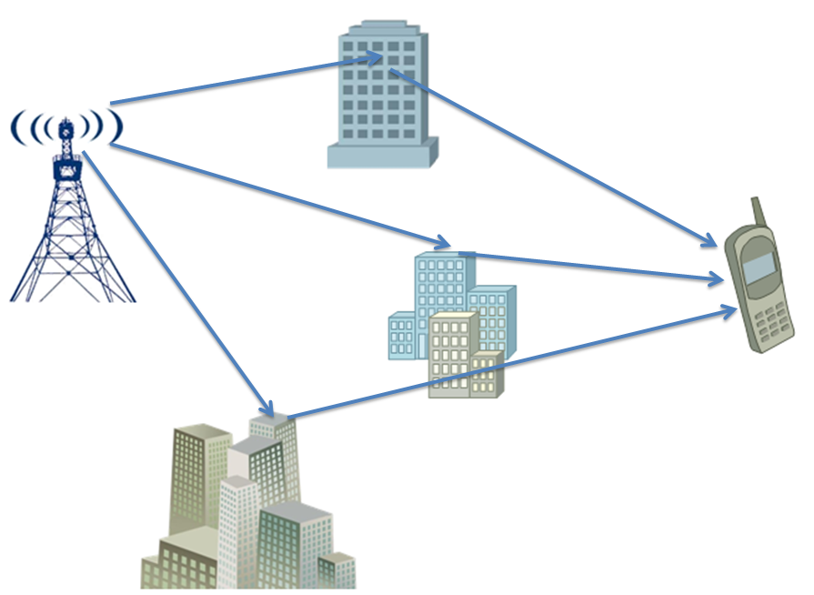
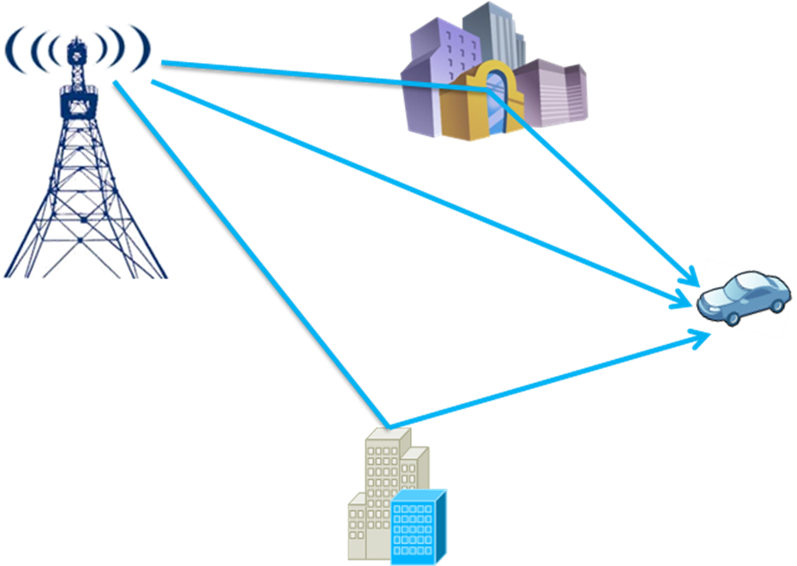
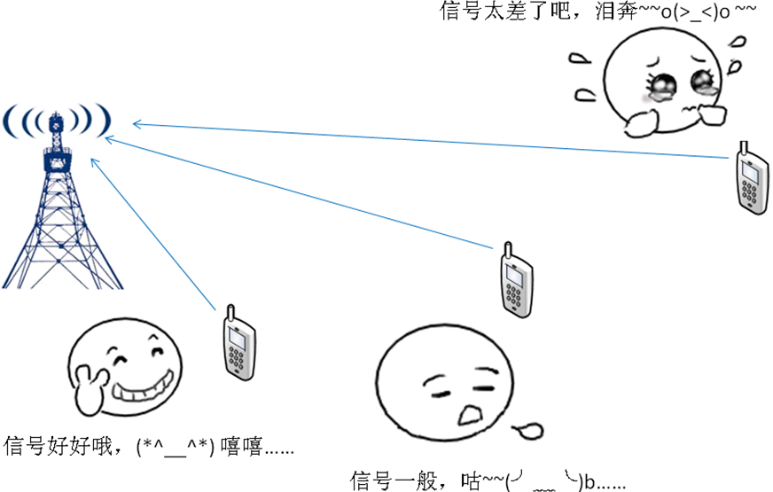
移动通信中信道的问题
阴影效应—阳光不能普照
CDMA中离基站距离较近的小区中心，用户接收到的基站信号就比较强。
多径效应—路太多也非好事
多普勒效应—你跑的太快了，我跟不上

Slide 40
通信系统模型
Shannon通信统模型
自由空间……
基带
信号
已调
信号
已调
信号
基带
信号
噪声
上图为1948年Shannon最初提出信息论时所采用的模型，该模型不仅适用于各类通信系统，还适用于一切有信息传递和变换的过程。
Shannon的“通信的数学理论”一文奠定了数字通信的基础。

Slide 41
通信系统的分类
按照传输信号的类型：模拟通信和数字通信；
按照调制方式分类：调幅、调频、调相；
按工作频段分类：长波通信、中波通信、短波通信、微波通信等；
按照通信方式来分类：全双工、半双工、单工；
按照通信内容分类：语音通信、图像通信、数据通信、多媒体通信等；

Slide 42
模拟通信与数字通信
按信道中传输的信号类型可以把通信系统分为两类：模拟通信系统与数字通信系统。
模拟信号的特点是变量是连续的。模拟通信系统对模拟信号直接变换和传递。
模拟信号传输的最大缺点就是信号传输的质量会因传输距离的增加而下降。

Slide 43
数字通信
与模拟信号相比，数字信号在时间和幅度方向上都是离散的。从原理上说，数字信号可以用任何进制系统表示。但在实际上通常采用二进制(bit)，这是由于其简便和技术可行性决定的。
数字通信能够在现代通信中越来越起到主导作用是因为在传输系统中信号可以被多次再生从而实现无差错传递。

Slide 44
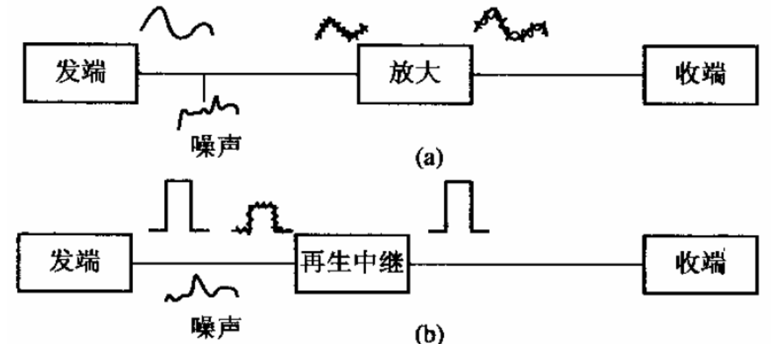
数字通信的优点
抗干扰能力强，信号可再生。
传输差错可以控制，差错编码。
采用DSP技术易于处理。
信息易于加密。
数字通信可综合传递各种消息。

Slide 45
数字通信的缺点
数字通信的许多优点都是用比模拟通信占据更宽的系统频带而换得的。
例如：对于一路模拟电话通常只占据4KHz带宽，而一路传输质量相同的数字电话如PCM要占据64KHz带宽。

Slide 46
通信电路（模拟）和数字电路的差别
 | 射频电路 | 数字电路
阻抗 | 低（典型50欧） | 高（理想情况为无穷大）
阻抗匹配 | 很重要 | 一般不考虑
电流 | 大（mA） | 小（uA）
传输类型 | 功率（W，dBm） | 状态（电压）

Slide 47
通信电子线路简介
集总电路（Lumped circuit）：在一般的电路分析中，电路的所有参数，如阻抗、容抗、感抗都集中于空间的各个点上、各个元件上，各点之间的信号是瞬间传递的，这种理想化的电路模型称为集总电路。
a) 集总元件的基本条件 <0.1λ₀
b)集总元件基本表述方法
电阻 R＝R₀
电感 X_{L}＝ωL
电容 X_{C}=1/ (ωC)
c)系统分析方法？
λ=c*T=c/f
f=10GHz, λ=0.03m=3cm
f=30GHz, λ=0.01m=1cm
基尔霍夫定律

Slide 48
通信电子线路简介
元件的射频性能
a) 技术变化趋势：从集总元件到分布元件。
b) 分析方法：路的理论到场理论。
射频正处于变化的临界点上。
重要的分布效应
1)趋肤效应：
当频率升高，电流趋向于导体表面的现象即趋肤效应。

Slide 49
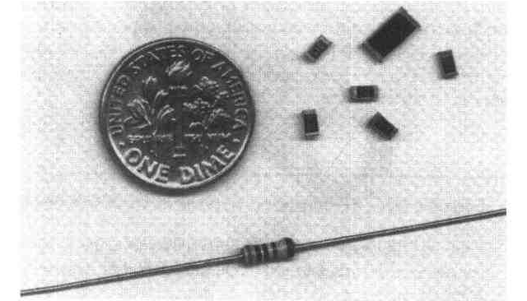
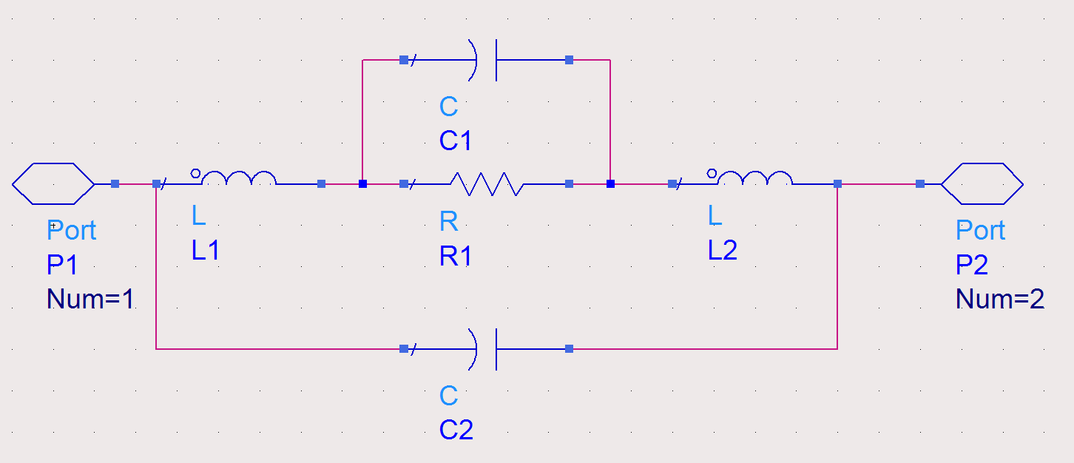
寄生效应：
a) 电阻：
引线电阻和薄膜片装电阻
模拟电荷分离效应
模拟引线电感
模拟引线间电容

Slide 50
一个500Ω引线电阻实例的等效电阻特性*
引线是长2.5cm的 AWG26线(或直径16mil, 或0.4064mm), 寄生电容C1=5pF, 寄生电感
*——《射频电路设计》，pp.11

Slide 51
特性：
<50MHz，理想电阻特性
50MHz~20GHz, 电容特性
>20GHz, 电感特性

Slide 52
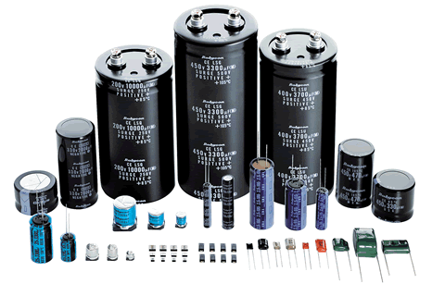
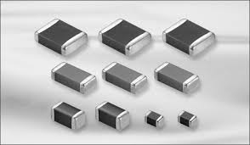
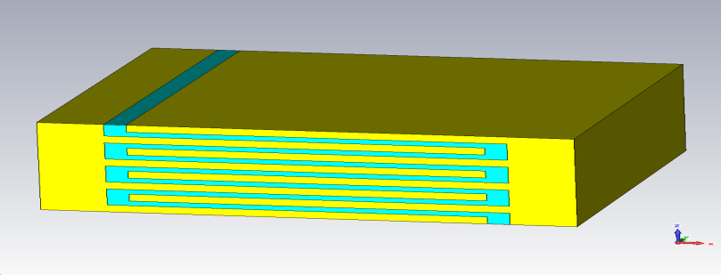
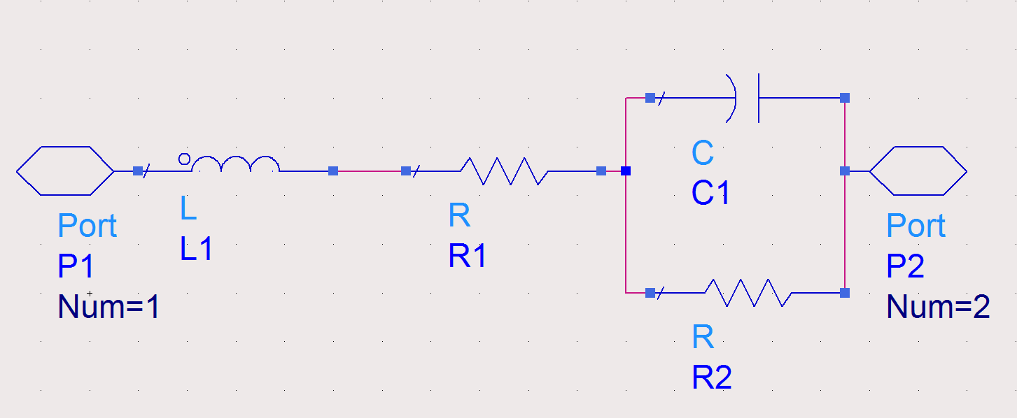
b)电容：
电容在电路里可用于滤波、振荡、相移、旁路、耦合等作用！
引线电感
引线导体损耗的串联电阻
在高频时，电容平板之间的介质是有损耗的，介质损耗电阻

Slide 53
一个47pF电容器的特性*
引线长度1.25cmAWG26铜线，介质为氧化铝，损耗正切0.01%.
特性
寄生电感
引线串联电阻
并联漏泄电阻
*——《射频电路设计》，pp.13

Slide 54
在约5GHz有一谐振点，小于谐振频率为电容特性，大于此频率为电感特性。

Slide 55
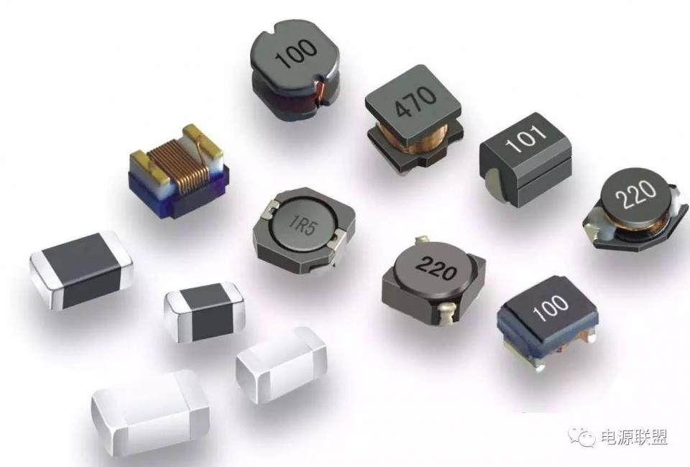
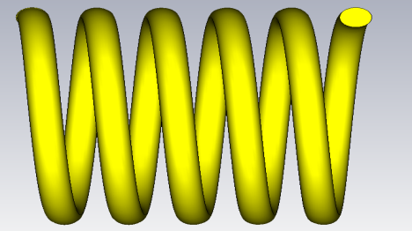
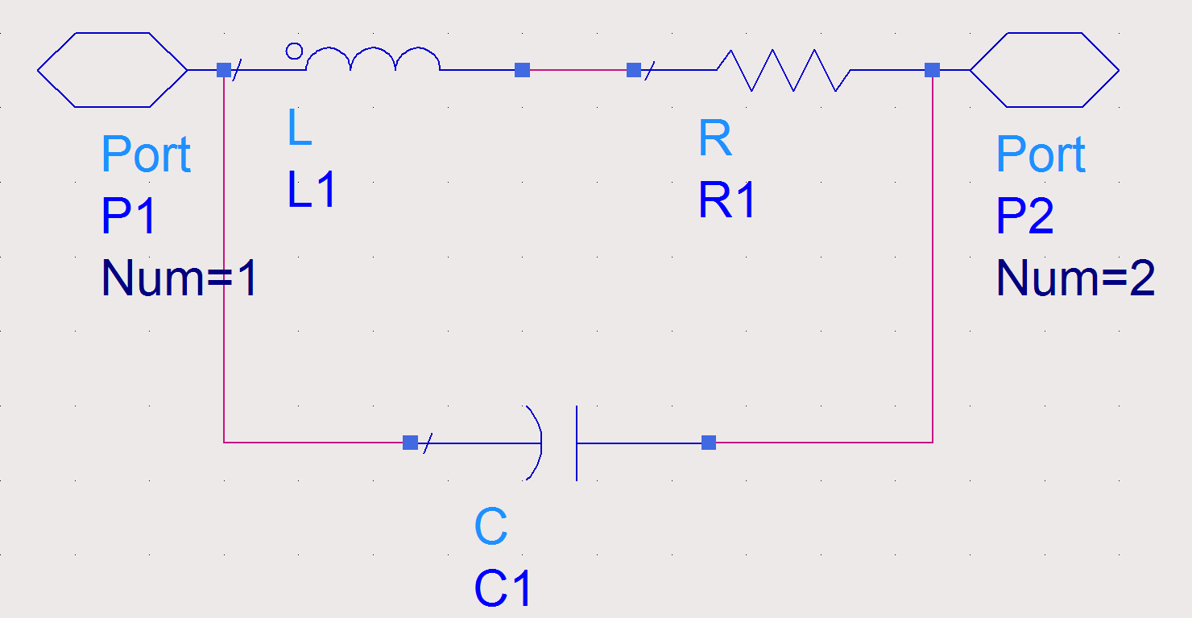
电感主要通直流，阻交流，在电路可用于滤波、振荡、延迟、陷波等作用。
c)电感
串联电阻
寄生旁路电容

Slide 56
一个电感实例 *
线圈由AWG36铜线在0.1英寸空气芯上绕3.5匝，长0.05英寸。
由空气螺旋电感公式得：
将寄生电容近似为平板电容得：
导线电阻：
*——《射频电路设计》，pp.15

Slide 57

在约2GHz处产生谐振，小于谐振频率为电感特性，大于谐振频率，寄生电容影响成为主要的，阻抗降低，呈现电容特性。

Slide 58




Slide 59

功率放大器原理图

Slide 60

功率放大器的版图

Slide 61


Slide 62
通信电子线路（高频电子线路）特点
频率高
能容纳的信息量大，绝对带宽宽；器件高低频之间的差异；趋肤效应；辐射效应（天线）；时延特性
似光性
反射（成像），直线传播（方向性好，体积小的天线）
能穿透电离层
量子特性（微波炉）

Slide 63
通信设备的小型化与大规模集成
小型化的基本技术
电路小型化
1. 易于集成（研究电路结构使其方便集成）
2. 高密封装技术（帖片封装及多层印刷板）
低功耗器件（散热设计）

Slide 64


常用的测量仪器

Slide 65
通信电子线路所需的学科

Slide 66
通信电子线路设计六角形

Slide 67
本课程的内容
无源：传输线基础、S参数等网络参数概念、阻抗变换、阻抗匹配、混合接头与耦合器、谐振器和滤波器、天线；
有源：各种常用二极管、三极管、场效应管、小信号放大器、功率放大器、混频器、振荡器、衰减器、开关、功放线性化技术；
系统：射频链路分析方法和射频电路性能指标 ；射频电路及系统EDA（以ADS为基础）和射频电路及系统测量方法 。

Slide 68
考核方法
平时 10%
作业 10%
考试 80%

Slide 69
主要教学参考用书：
通信电子线路
顾宝良 编著，电子工业出版社
射频电路设计－理论与应用
Reinhold Ludwig等著，王子宇等译，电子工业出版社
射频通信电路
陈邦媛编著，科学出版社
微波工程
D.M. Pozar 著， 张肇仪等译，电子工业出版社
微波固态电路设计
Inder Bahl 等著，郑新 等译，电子工业出版社
*其它部分内容参考书另行指定

